Slide 1
NHIỆT LIỆT CHÀO MỪNG QUÝ THẦY CÔ TỚI DỰ GIỜ THĂM LỚP 1D
TIẾT ĐẠO ĐỨC
Giáo viên: Nguyễn Thu Hường

Slide 3
Cùng bạn hát bài Thật đáng yêu

Slide 4
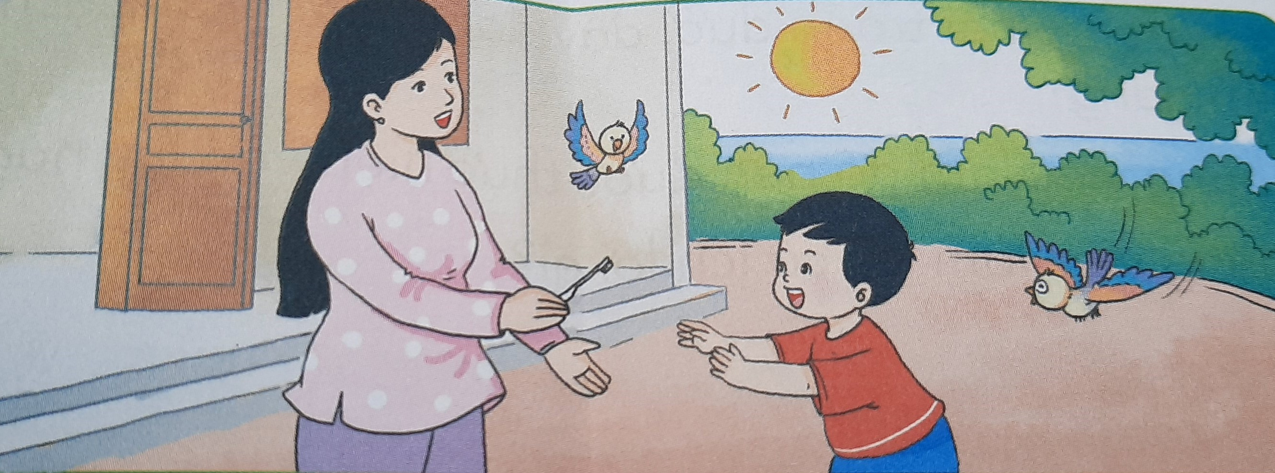

Slide 5
Bài 4
SẠCH SẼ , GỌN GÀNG

Slide 6
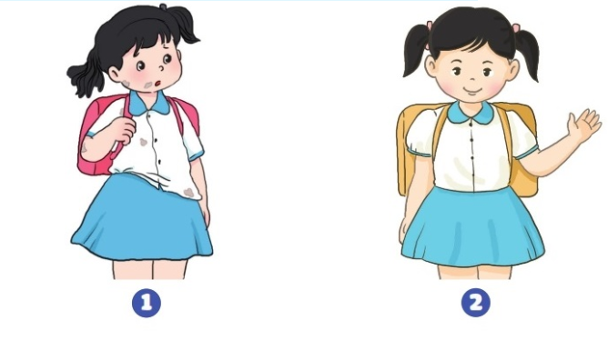
Hoạt động 1: Quan sát tranh

Slide 7
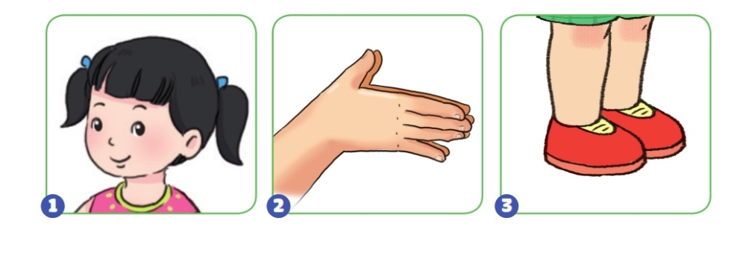
Hoạt động 2: Tìm hiểu những biểu hiện của
sạch sẽ, gọn gàng

Slide 12
Chân tay, mặt luôn sạch sẽ.

Slide 13
Quần áo dính nhiều bụi bẩn.

Slide 14
Tóc được chải gọn gàng.

Slide 15
Tay dính mực, đen bẩn.

Slide 16
Quần áo luôn thơm tho, chỉnh tề.

Slide 17
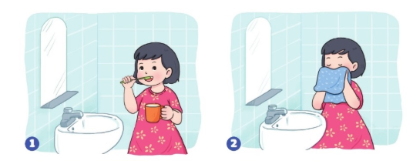
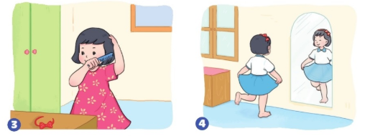
Hoạt động 3: Tìm hiểu những việc cần làm để sạch sẽ gọn gàng
Thảo luận:
1. Bạn trong mỗi tranh đang làm gì để sạch sẽ, gọn gàng?
2. Những việc làm đó nên được thực hiện vào lúc nào?
3. Những việc làm đó có lợi ích gì?

Slide 18
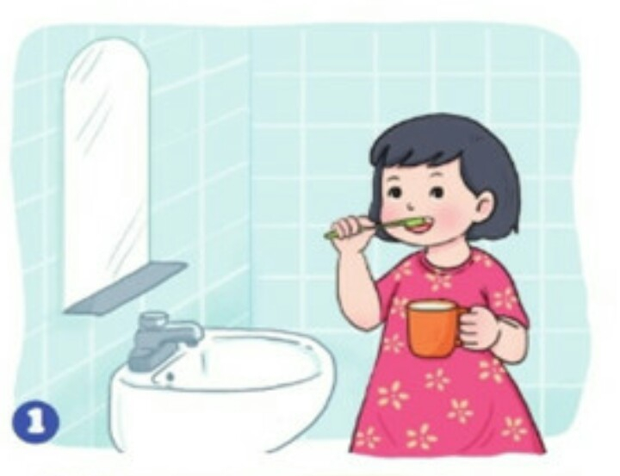

Slide 19
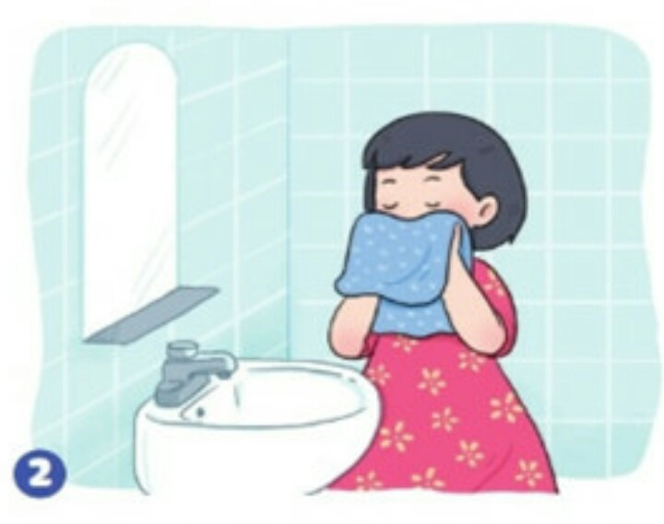

Slide 20
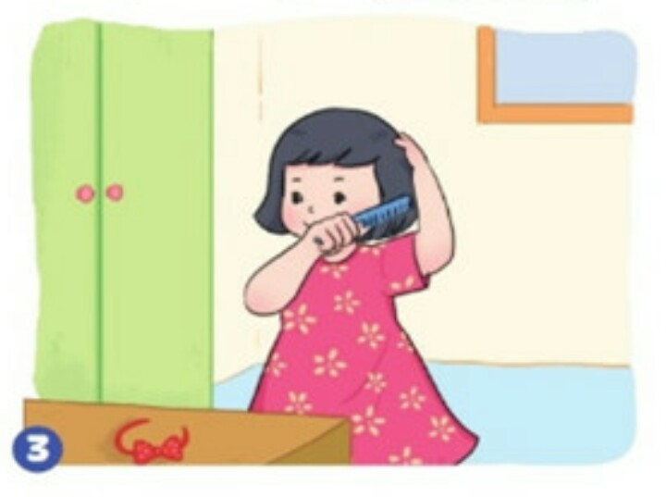

Slide 21
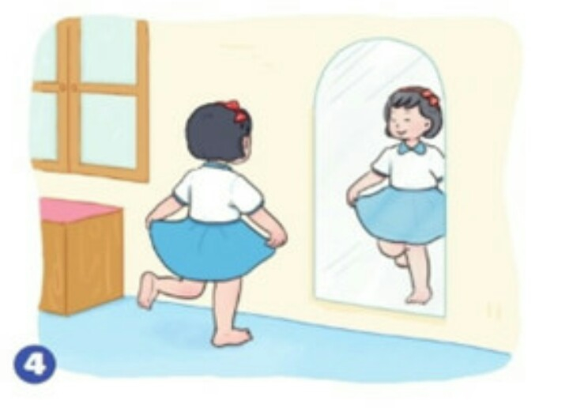

Slide 22
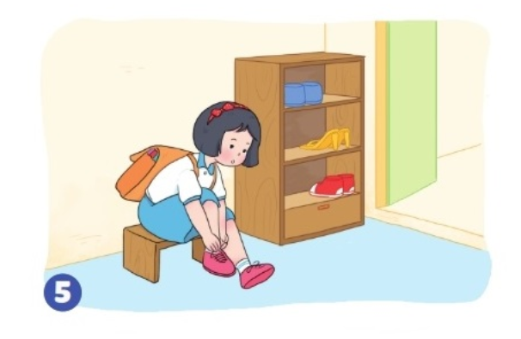

Slide 23
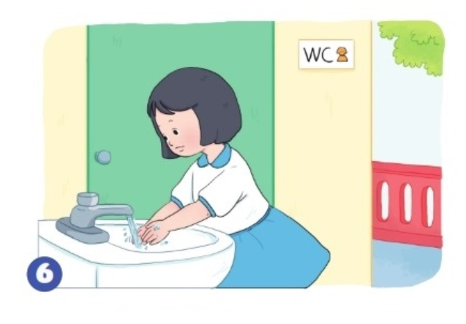

Slide 24
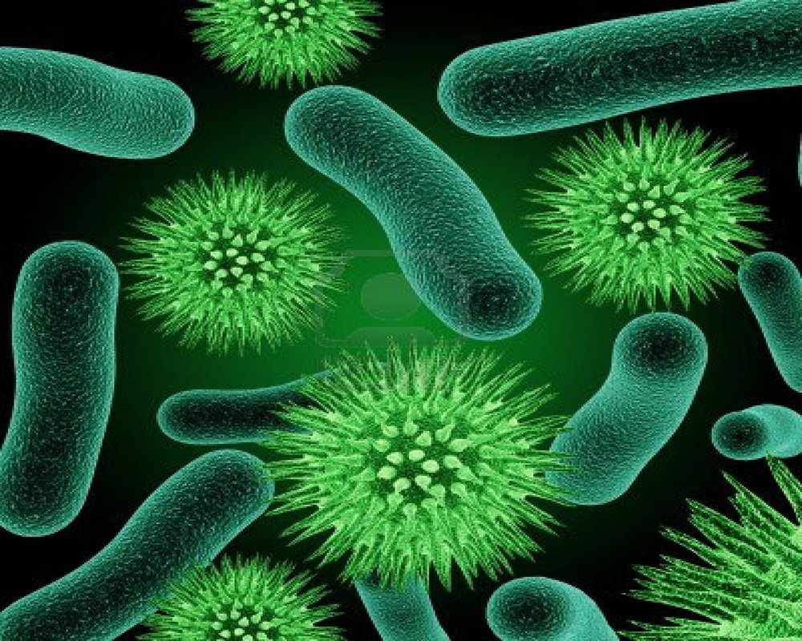
Các nghiên cứu đã chứng minh rằng có đến 40.000 vi khuẩn trên 1cm2 ở da của người bình thường mà chúng ta không nhìn thấy được. Con số này còn cao hơn nhiều ở bàn tay - đặc biệt là ở lòng bàn tay, chỉ tay, kẽ tay, móng tay... Từ tay, vi khuẩn sẽ được đưa vào cơ thể và gây ra các dịch bệnh.

Slide 25
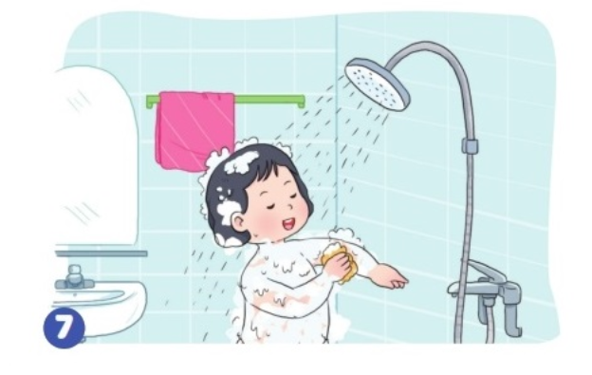

Slide 26
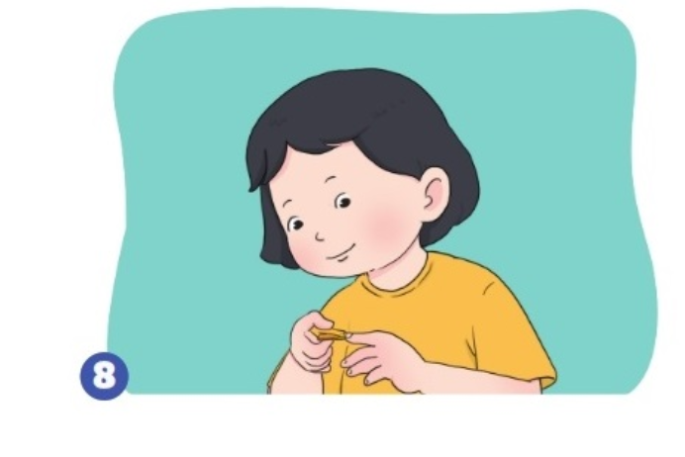

Slide 28
Lời khuyên:
Quần áo, đầu tóc gọn gàng
Thơm tho, sạch sẽ, em càng đáng yêu.

Slide 29
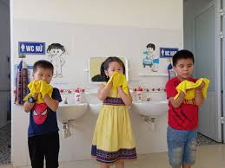
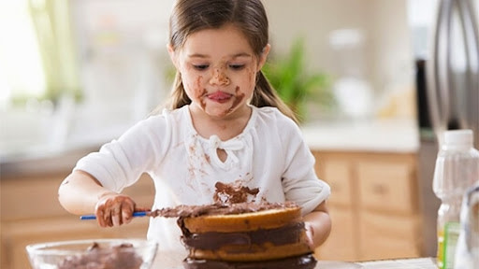
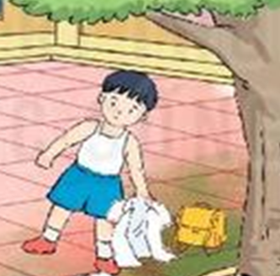

Slide 31
Kính chúc quý thầy cô mạnh khỏe, bình an và công tác tốt; Chúc em học sinh chăm ngoan học giỏi!

